Slide 1

安装和使用Jupyter Lab

Slide 2
目录
实验简介
使用pip和Conda安装Jupyter Lab
在Jupyter Lab中编写和运行Python代码
管理Jupyter Lab的内核
使用Markdown编写简单文本
管理工作区文件

Slide 3
实验简介
实验目的和要求
掌握使用pip和conda安装Jupyter Lab
掌握在Jupyter Lab中编写和运行Python代码
管理Jupyter Lab的内核
掌握使用Markdown编写简单文本
管理工作区文件
能够引用Python代码文件
实验方法
本实验支持在Jupyter环境下进行。

Slide 4
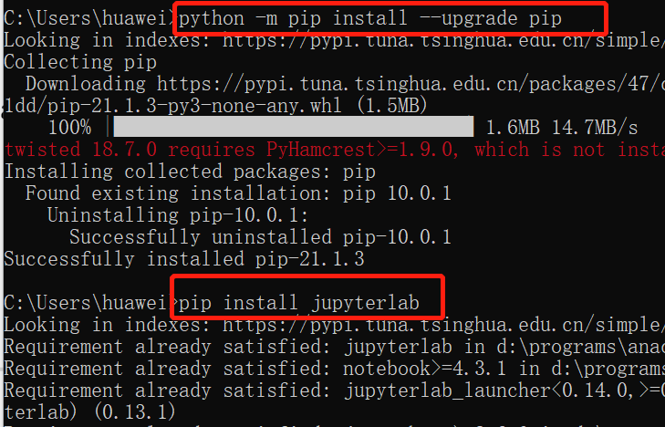
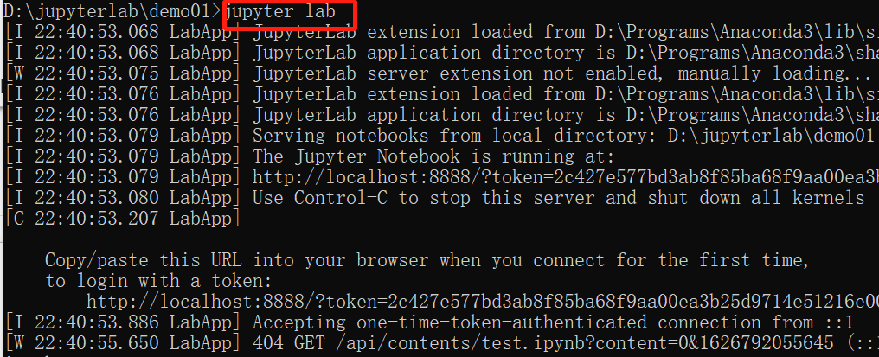
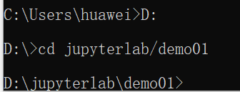
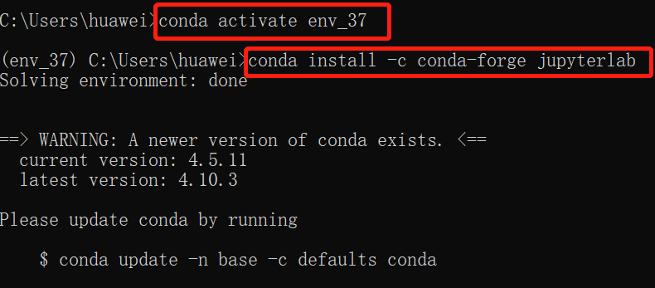
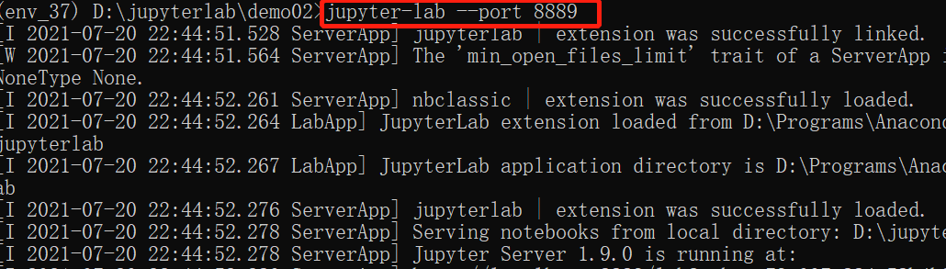
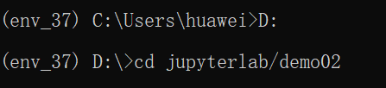
使用pip和Conda安装Jupyter Lab
pip下载并安装JupyterLab
conda下载并安装JupyterLab

Slide 5
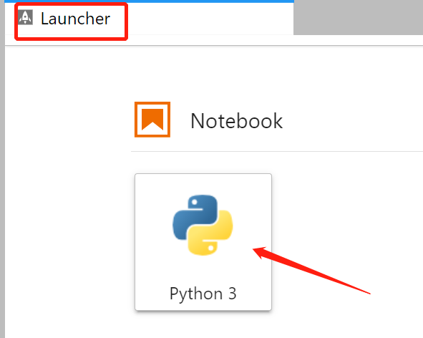
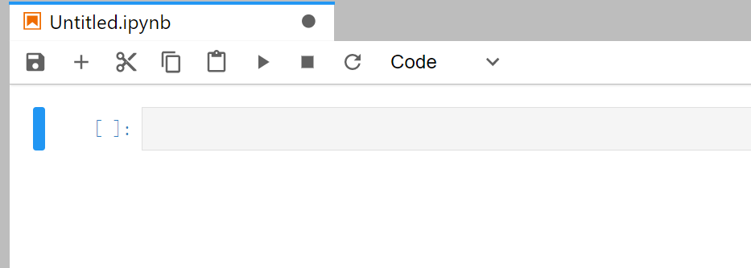
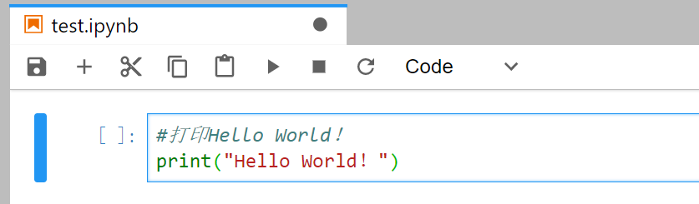
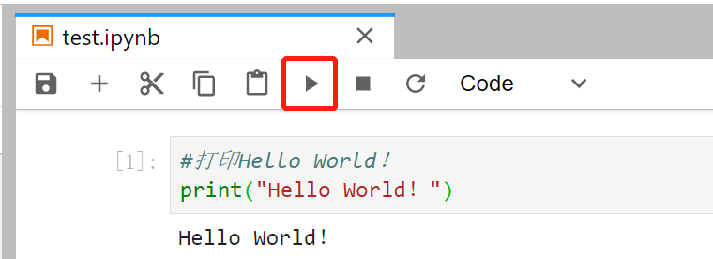
在Jupyter Lab中编写和运行Python代码
创建Notebook
运行Python代码

Slide 6
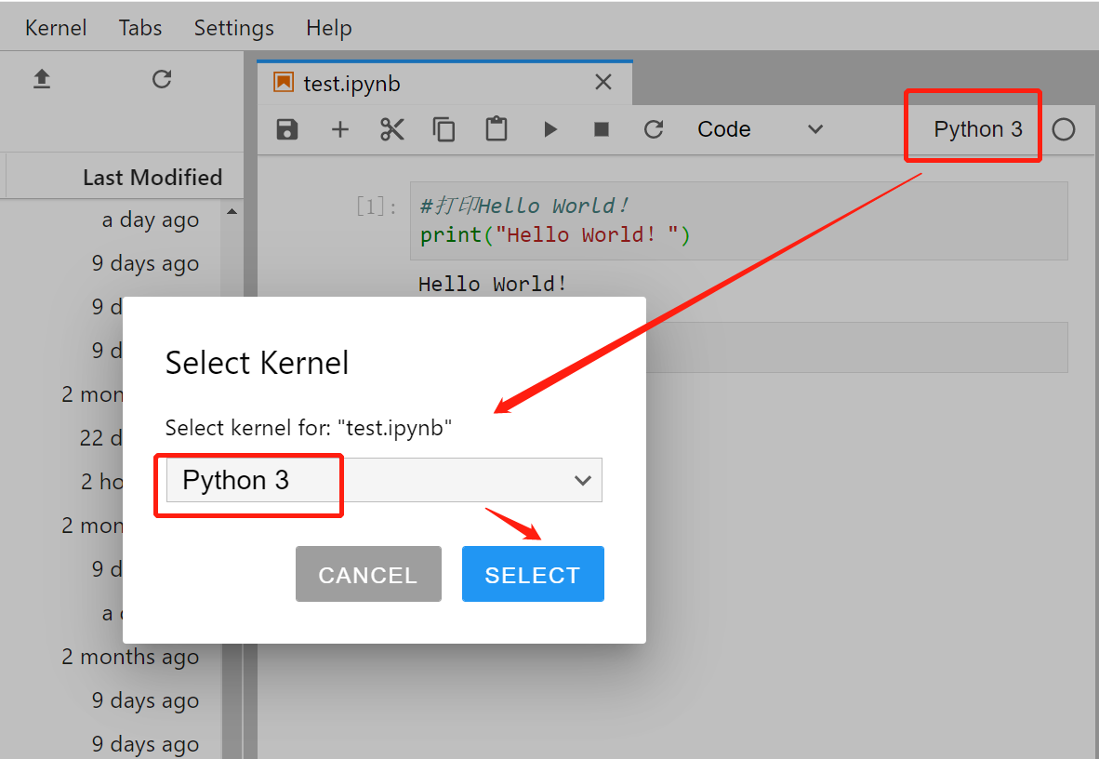
管理Jupyter Lab的内核
修改内核。

Slide 7
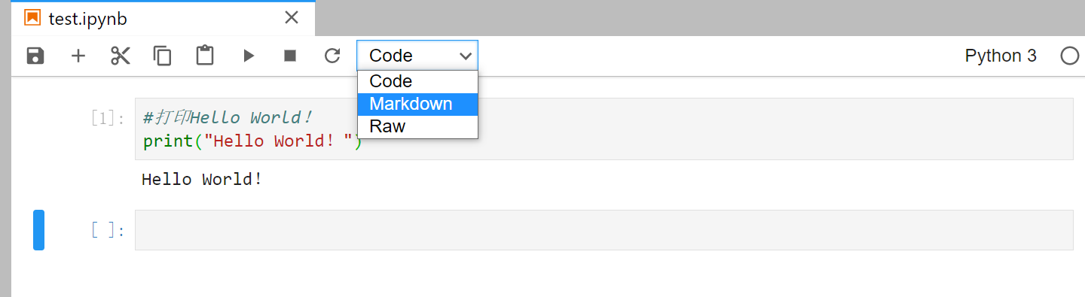
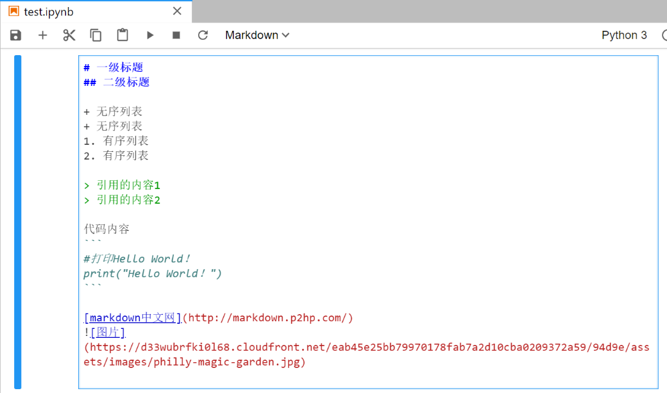
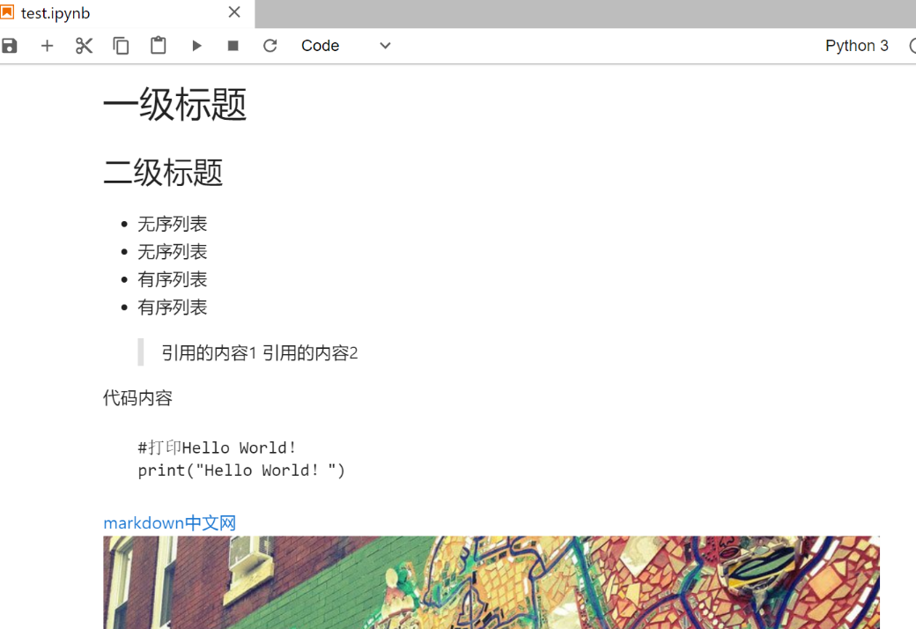
使用Markdown编写简单文本
下拉选择Markdown，输入简单的Markdown文本，查看显示效果。

Slide 8
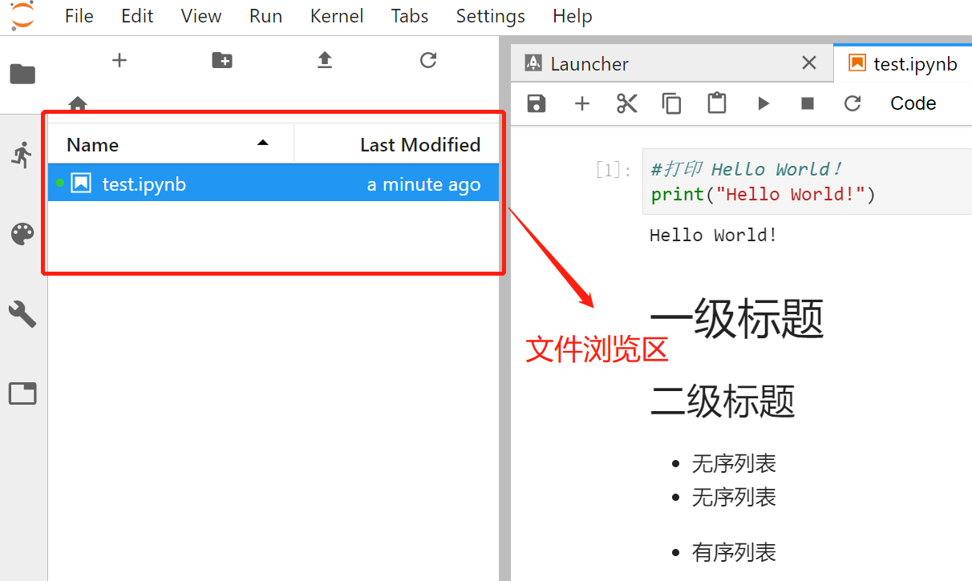
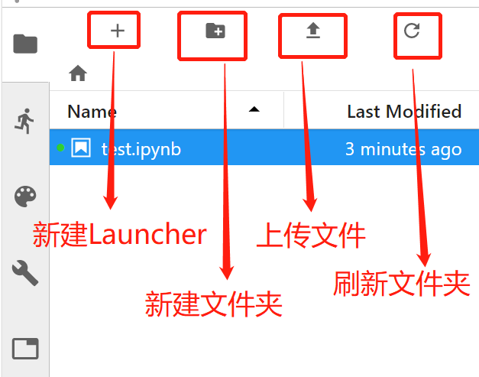
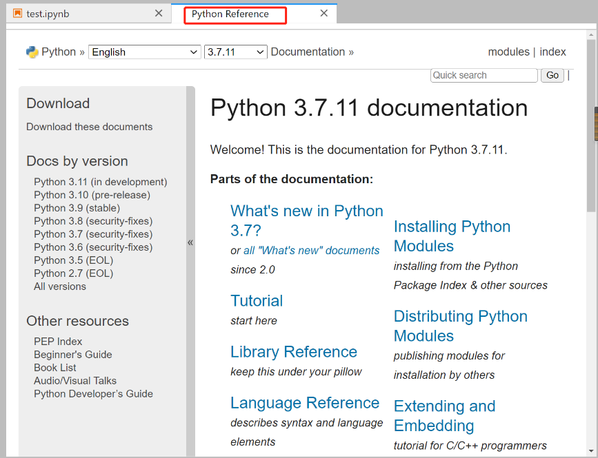
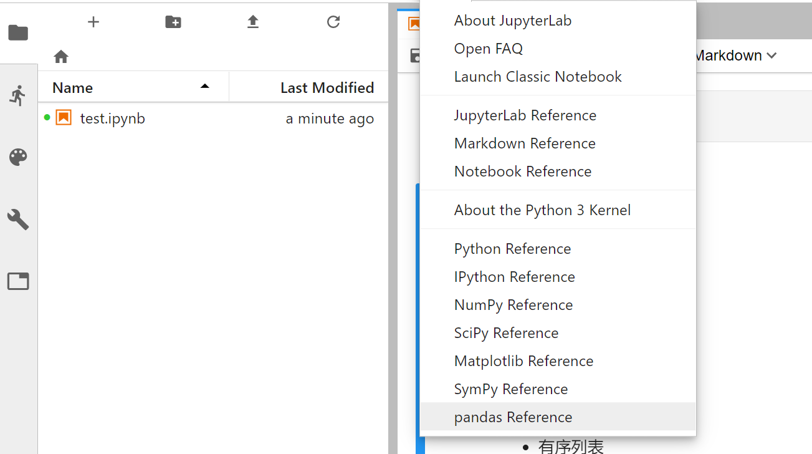
管理工作区文件
文件浏览区，可以创建文件夹、上传文件、刷新文件列表
打开学习文档

Slide 9
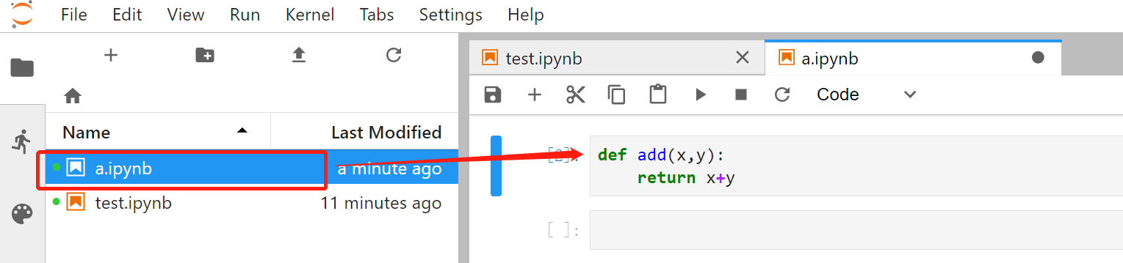
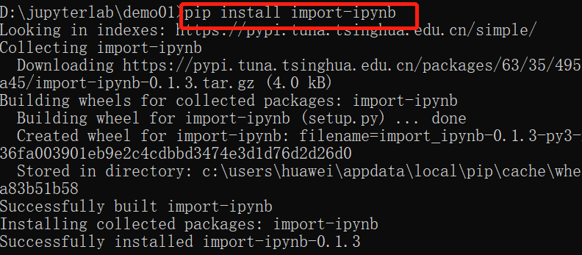
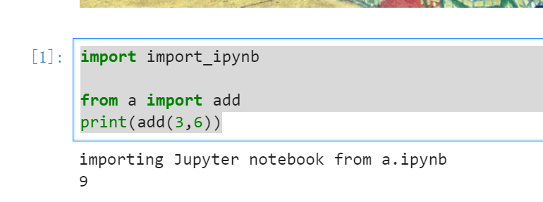
引用Python代码文件
安装import-ipynb，引用.ipynb文件
退出JupyterLab
保存所有文档，选择“File”单击“Save All”
直接关闭网页是无法退出的，找到之前的那个控制台，按两下Ctrl + c 退出。
最后关闭网页

Slide 10
结尾
Thank You ！

